Slide 1
Игра «Теремок» Цель: развитие пространственных представлений и ориентации у детей 1-4 классов легкой и умеренной уо Задачи: формировать умение определять местоположение предметов на плоскости (верх, низ, посередине) Описание игры: педагог предлагает детям вспомнить сказку «теремок» (назвать героев, сюжет сказки). затем педагог показывает детям теремок на экране, задает вопросы от лица медведя: «кто в теремочке живет на самом верхнем этаже? (ребенок должен нажать на нужное окошко в теремке)». «кто в теремочке живет на самом нижнем этаже?» «кто в теремочке живет на среднем этаже? и т.д.»

Slide 2
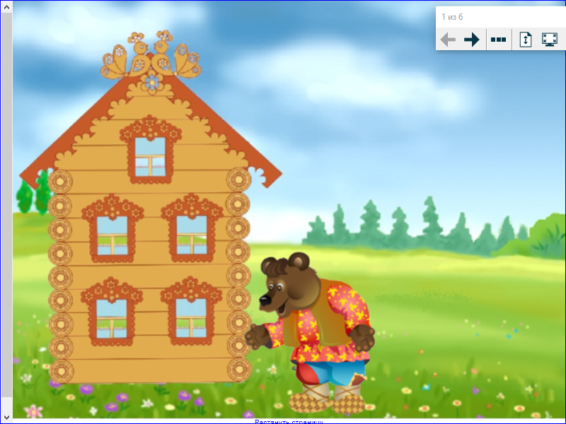

Slide 3
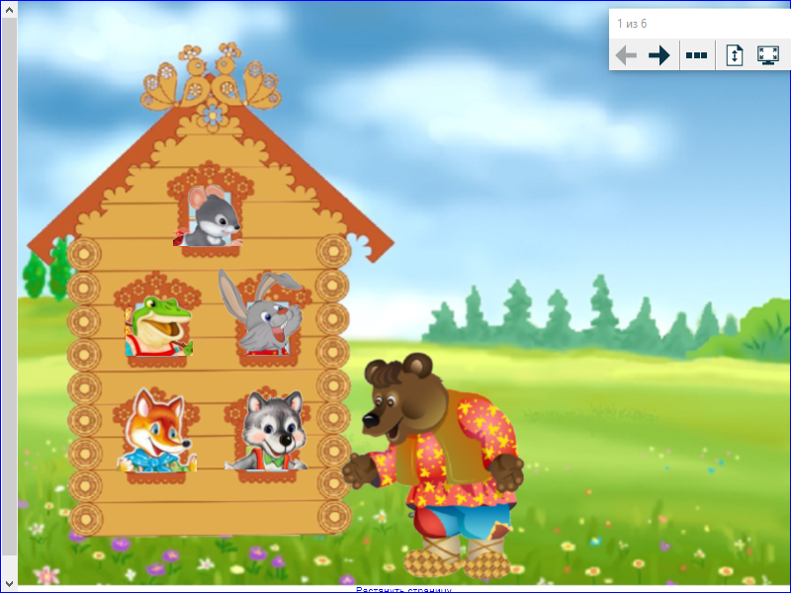

Slide 4
«Веселые машинки»
Цель: развитие пространственных представлений и ориентации у детей 1-4 классов легкой и умеренной УО
Задачи: закрепление понятий: «направо», «налево»
Описание игры: на экране изображение машин в разных направлениях и 2-х гаражей (в правой и левой стороне экрана). Педагог предлагает детям перевезти машинки, в зависимости от направления в нужный гараж.

Slide 5
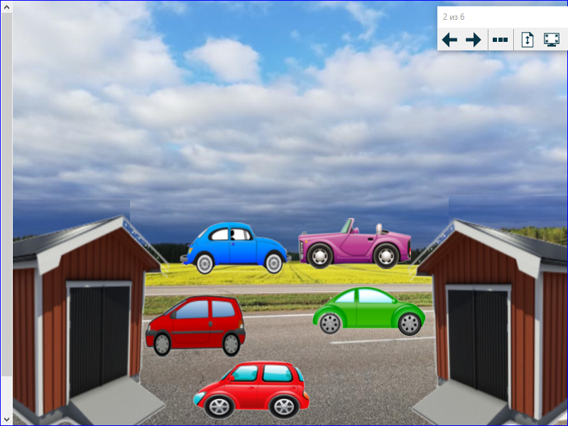

Slide 6
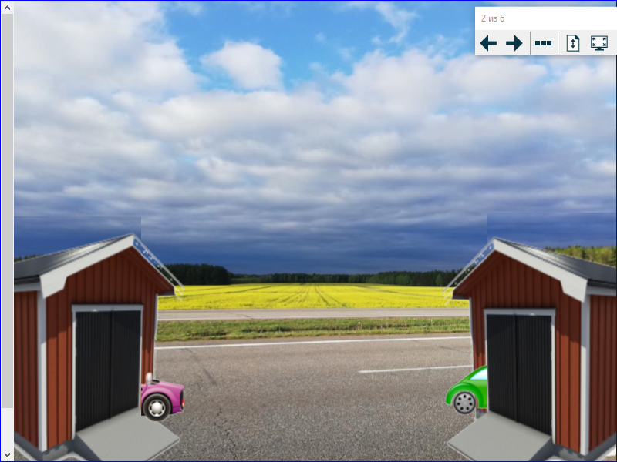

Slide 7
«Новогодняя елка»
Цель: развитие пространственных представлений и ориентации у детей 1-4 классов легкой и умеренной УО
Задачи: формировать умение определять местоположение предметов на плоскости (вверху, внизу, посередине, справа, слева)
Описание игры: на экране новогодняя елка с бесцветными игрушками. Педагог предлагает задеть игрушку по инструкции (справа, слева, вверху и т.д.), когда ребенок задевает игрушку, она становится цветной.

Slide 8
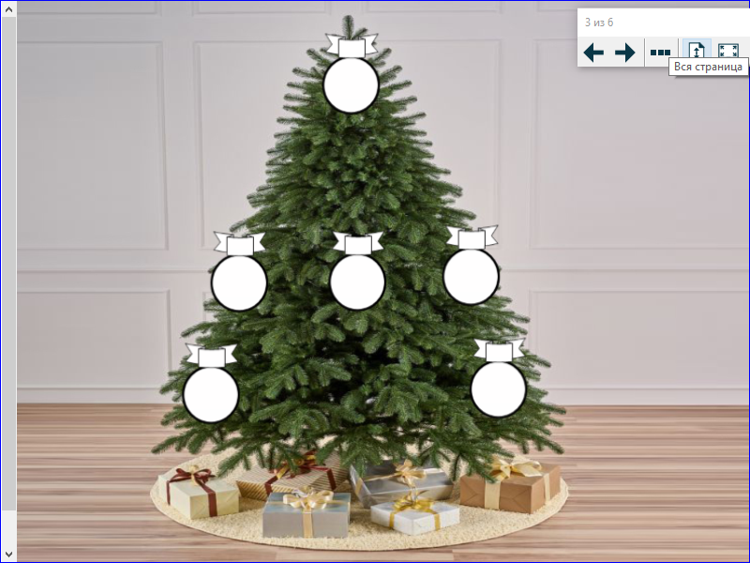

Slide 9
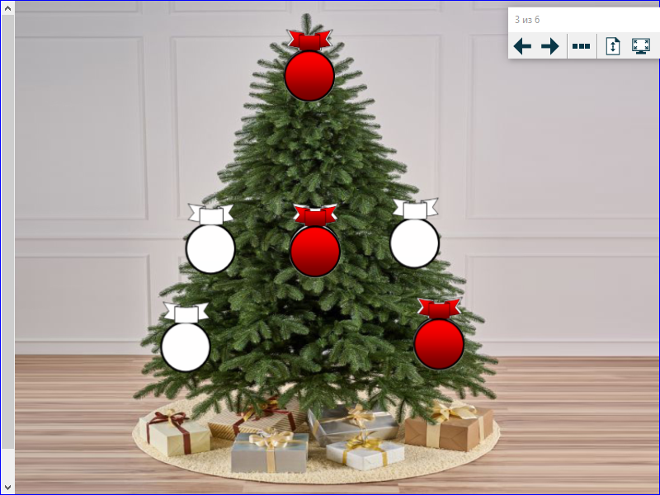

Slide 10
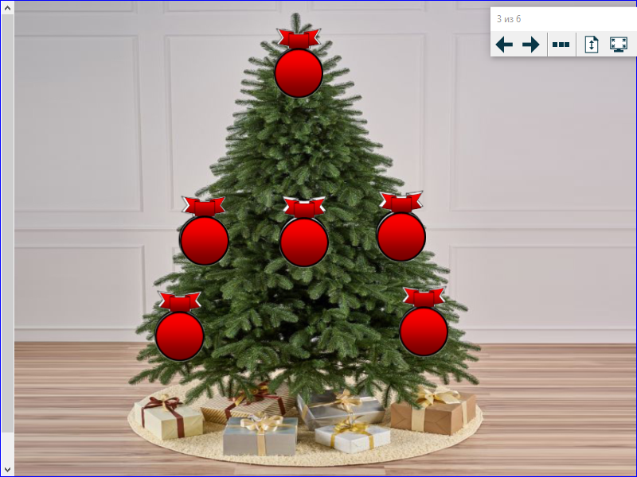

Slide 11
«Наведи порядок на полке»
Цель: развитие пространственных представлений и ориентации у детей 1-4 классов легкой и умеренной УО
Задачи: формировать умение определять местоположение предметов на плоскости (вверху, внизу, посередине, справа, слева)
Описание игры: по инструкции взрослого ребенок кладет игрушки на полку. Например: мишку посади на верхнюю полку в центре, мяч положи на среднюю полку справа и т.д.

Slide 12
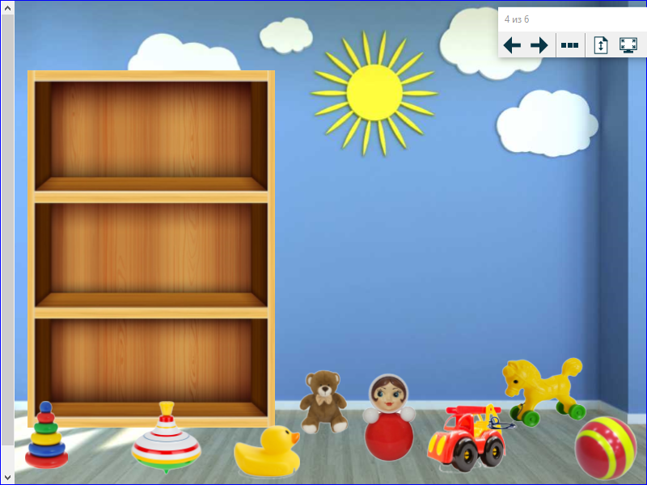

Slide 13
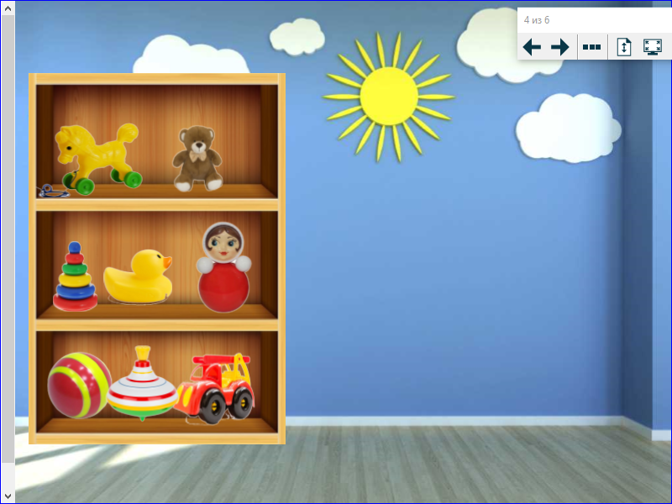

Slide 14
«Разложи правильно (сезонные изменения в природе)»
Цель: развитие временных представлений у детей 1-4 классов легкой и умеренной УО
Задачи: формирование знаний о сезонных изменениях в природе.
Описание игры: на экране картинки с изображением 4-х времен года и сезонными признаками. Педагог предлагает разложить картинки с признаками к нужному времени года.

Slide 15
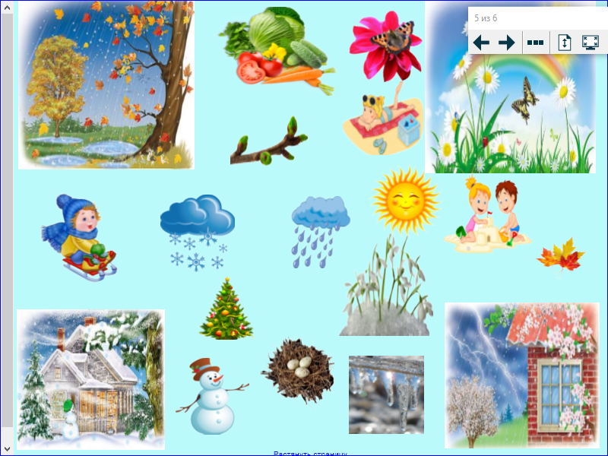

Slide 16
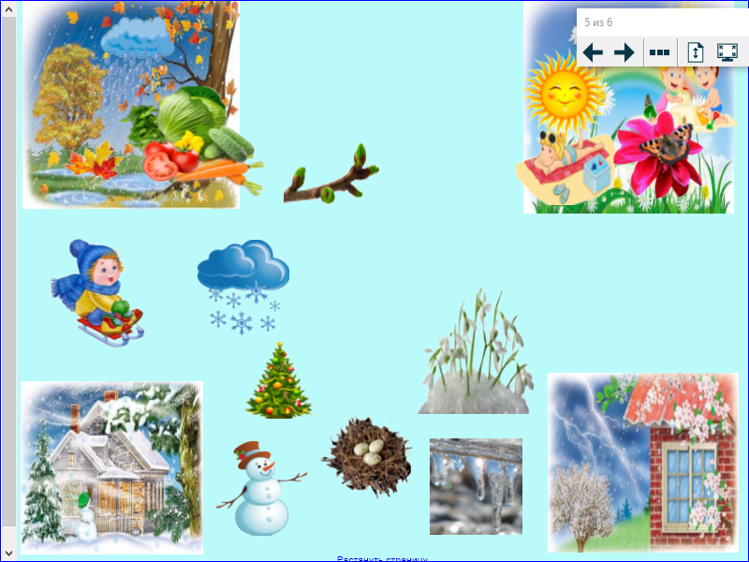

Slide 18
«Умная обезьянка»
Цель: развитие пространственных представлений»
Задачи: формирование умения ориентироваться на плоскости.
Описание игры: на экране изображение обезьянки, которая желает скорее добраться до банана. Педагог предлагает ребенку помочь обезьянке добраться до банана, используя подсказки в виде последовательности стрелок. Затем, ребенок делает «шаги» в нужном направлении перемещая красный квадрат.

